Slide 1
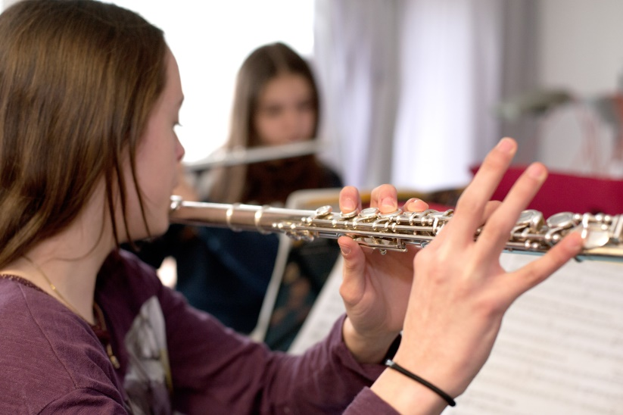
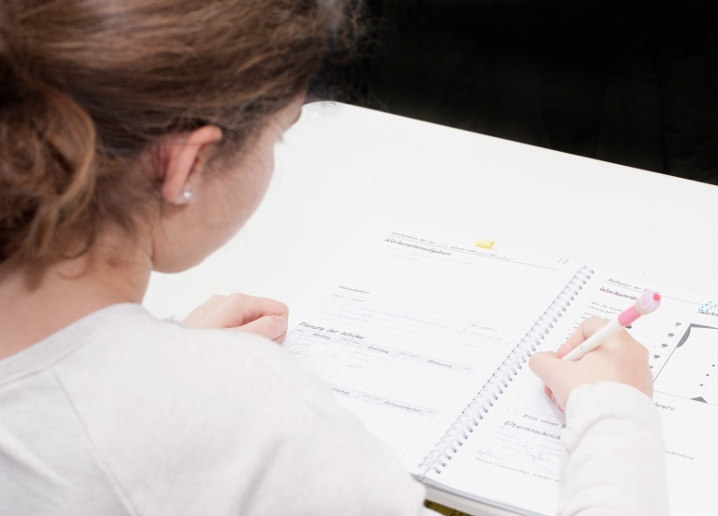
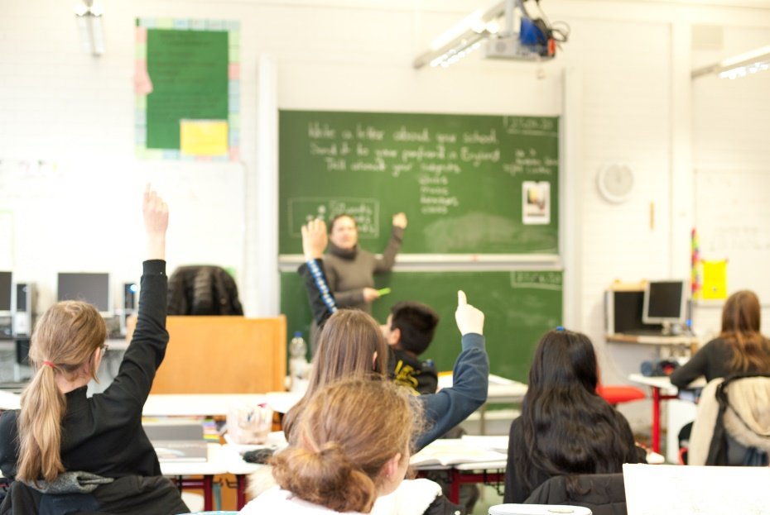
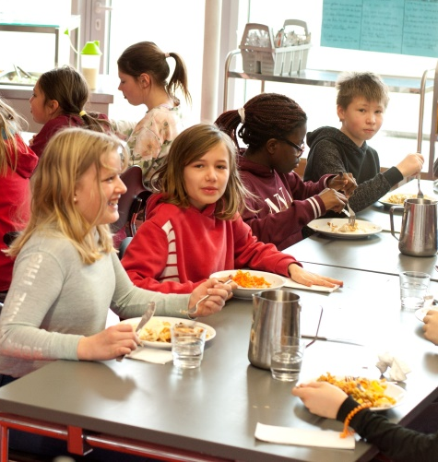

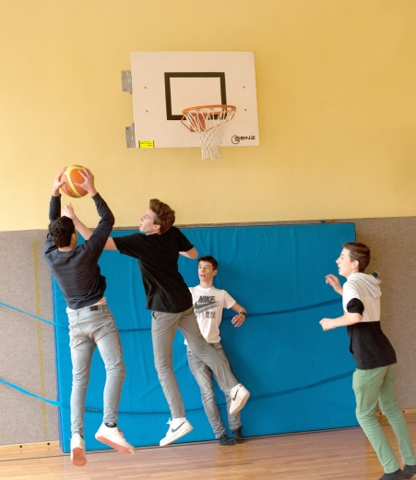
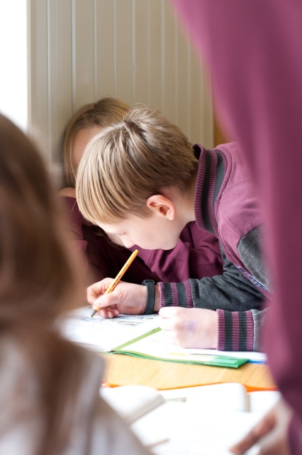
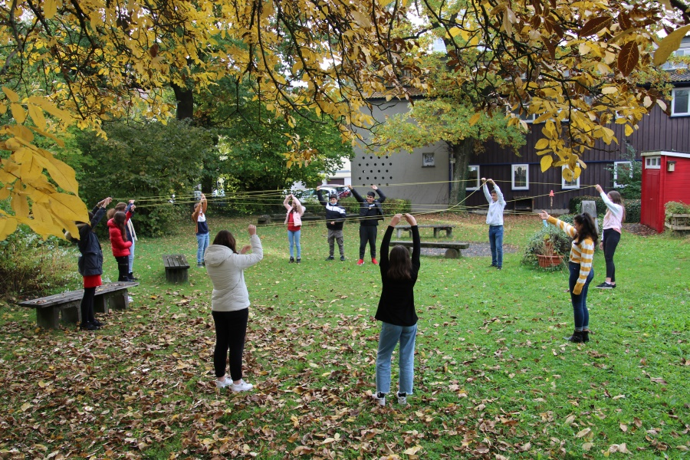
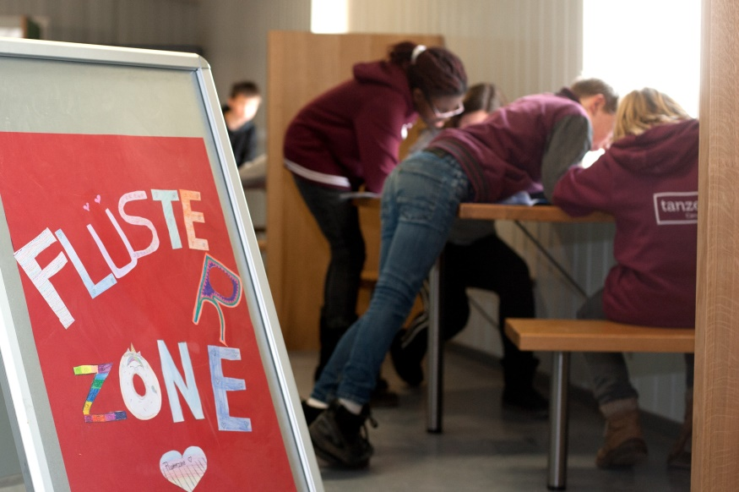
(C) 01/2020 Gemeinschaftsschule Ravensburg
1
Notes:
Alexa begrüßt

Slide 2

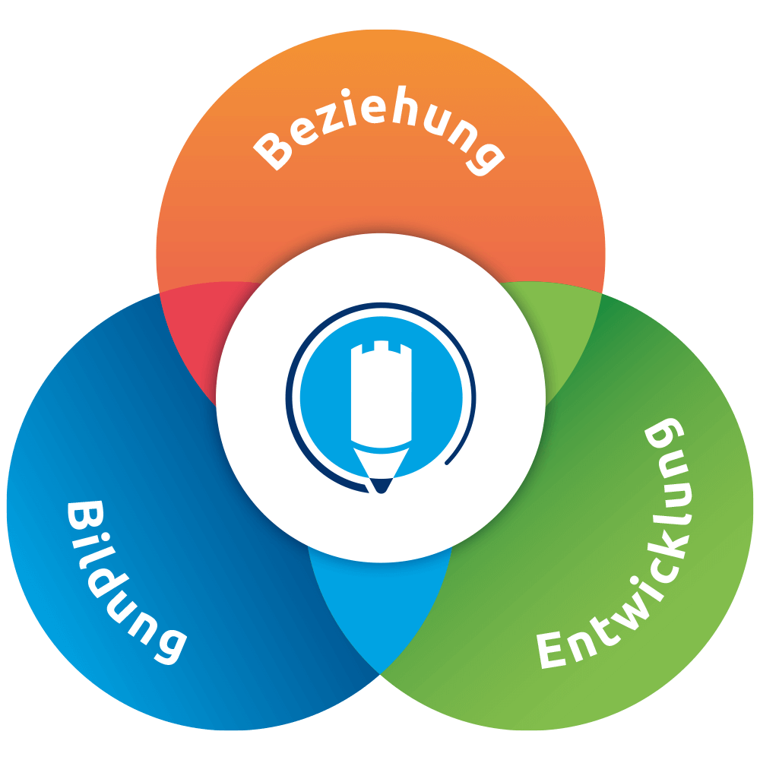
Notes:
Alexa

Slide 3
Ihr Kind steht im Mittelpunkt unseres Handelns,
dabei ist Verschiedenheit gut und bereichernd.
Beziehung ist die Basis für ein gutes Zusammenleben und erfolgreiches Lernen
Entwicklung ist möglich durch Zeit zum Lernen und zum miteinander Wachsen
Bildung meint das gesamte Kind
  Das Lernen ist qualitätsorientiert, eigenverantwortlich,
  strukturiert, fachlich und überfachlich
  Enge Zusammenarbeit im Team
  Enger Austausch mit den Erziehungsberechtigten
Notes:
Alexa

Slide 4
Unsere Gemeinschaftsschule
Die weiterführende Schule Kl. 5 – 10 für alle Kinder
Für Kinder aller Begabungen
Gebundene und verlässliche Ganztagesschule:
Mo, Di, Do 8:00 Uhr – 15:30 /16:20 Uhr
Mi, Fr 8:00 Uhr – 12:15 /13:00 Uhr
Individuell bestmöglicher Lernweg und Abschluss
Hauptschulabschluss oder Realschulabschluss
oder mit Versetzungszeugnis in die gymnasiale Oberstufe
Notes:
Alexa

Slide 5
Das sind wir – kurz und knapp
300 Schülerinnen und Schüler
Zwei- oder dreizügige Klassenstufen
45 Lehrkräfte
fünf pädagogische Assistentinnen
Zwei SchulsozialarbeiterInnen
Zwei Berufseinstiegsbegleiterinnen
drei Sekretärinnen
zwei Hausmeister
Notes:
Alexa

Slide 6









Schulsozialarbeit
Lehrpersonen von Gymnasium, Realschule, Sonderpädagog. Bildungs- und Beratungszentrum, Werkrealschule
Eltern
Wir planen, unterrichten und
unterstützen gemeinsam
Jugendbegleiterinnen & Jugendbegleiter
Berufseinstiegs-begleitung
Pädagogische Assistenz
Studierende

Slide 7
Die Vorteile unserer Gemeinschaftsschule
Jedes Kind hat unterschiedliche Begabungen und Fähigkeiten.
Unsere Gemeinschaftsschule kann in besonderem Maße darauf eingehen:
  durch das besondere Lernkonzept auf allen Niveaustufen
  Klassenlehrerteams
  Intensives Lerncoaching
  Erlebnispädagogisches Konzept für alle Klassen
  Musikprofil in Klasse 5/6
Notes:
Birgit ab hier

Slide 8
Das Wesentliche unserer Gemeinschaftsschule:
Mehr Zeit und passgenauer Unterricht für den Schulerfolg
Im gemeinsamen Unterricht lernt Ihr Kind entsprechend seiner Begabungen und Fähigkeiten
Es gibt leichte, mittlere und schwierige Anforderungen („Niveaustufen“)
Ihr Kind kann in verschiedenen Fächern auf verschiedenen Niveaustufen lernen
Dadurch hat es Zeit, seine Begabungen und Fähigkeiten weiterzuentwickeln
Die Entscheidung über den Abschluss fällen Eltern frühestens in der 8. Klasse
Notes:
Birgit

Slide 9
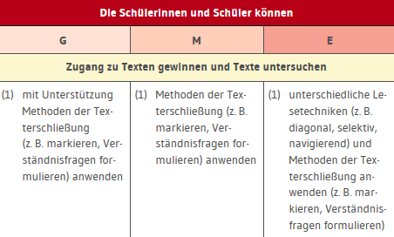
Einblick in den Bildungsplan Sekundarstufe 1: Deutsch
Ein Thema, drei Niveaustufen
G - Grundlegendes Niveau
M - Mittleres Niveau
E - erweitertes Niveau
Notes:
Birgit

Slide 10
Unsere Arbeitsgrundlage
Gemeinsamer Bildungsplan für die Sekundarstufe 1
Lernangebote auf drei Niveaustufen: Grundlegendes Niveau (G)
Mittleres Niveau (M)
Erweitertes Niveau (E)
Lernen auf unterschiedlichen Niveaustufen in jedem Fach
Leistungsfeststellung aller drei Niveaustufen
Notes:
Birgit
Bild von Bildungsplan
Bild von Buchtiteln

Slide 11
Fächerkanon der Sekundarstufe 1
Deutsch, Englisch, Mathematik, Geschichte, Gemeinschaftskunde, Geographie, Wirtschaft- und Berufsorientierung, Musik, Bildende Kunst, Sport, Biologie, Chemie, Physik, Informatik, Religion, Ethik
Wahlpflichtfächer ab Klasse 6 AES - Alltagskultur, Ernährung und Soziales
Französisch
Technik
Profilfächer ab Klasse 8 NWT - Naturwissenschaft und Technik
Sport

Slide 12
Die Abschlüsse an unserer Gemeinschaftsschule
Klasse 9 Hauptschulabschluss
Klasse 10 Realschulabschluss
Versetzungszeugnis in die Oberstufe
          eines allgemeinbildenden Gymnasiums
          eines beruflichen Gymnasiums
          einer Gemeinschaftsschule

Slide 13
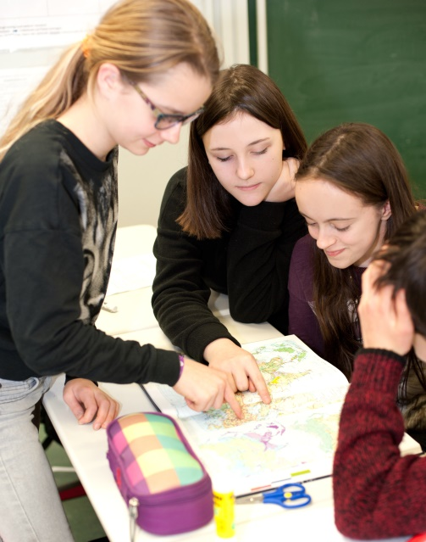
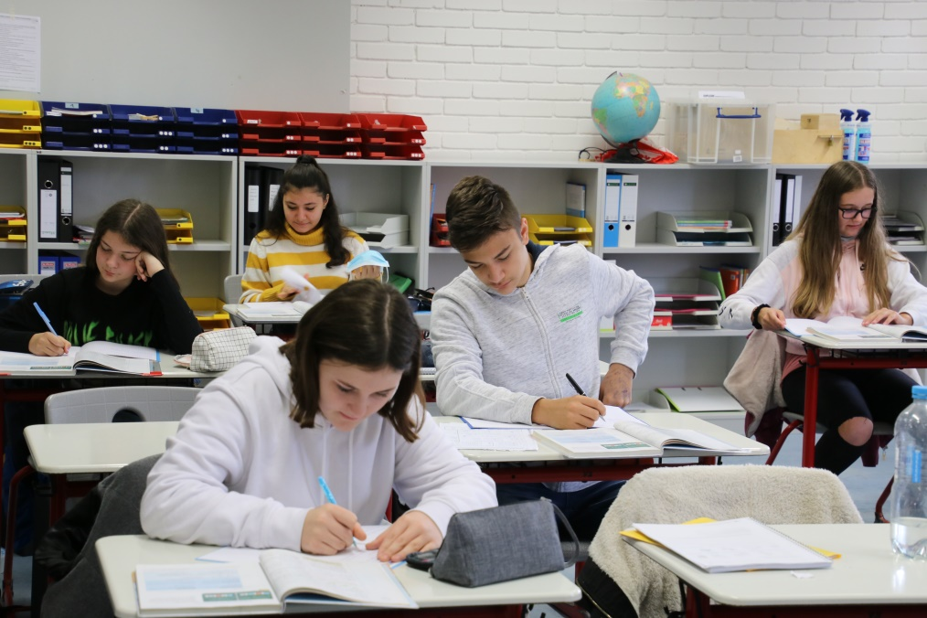
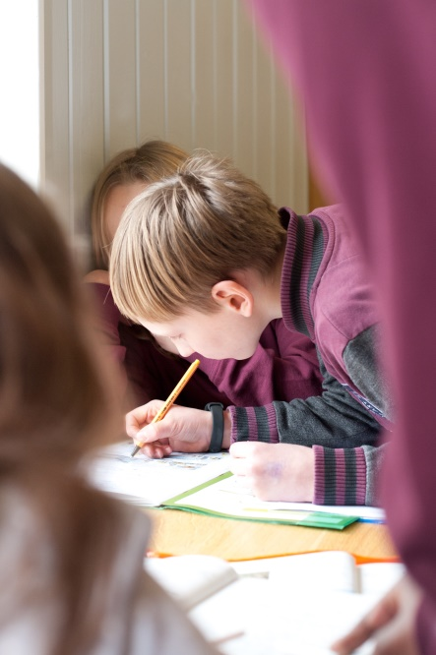
So lernen wir
Gemeinsam – wir lernen miteinander
Individuell – wir lernen nebeneinander
Kooperativ – wir lernen voneinander

Slide 14



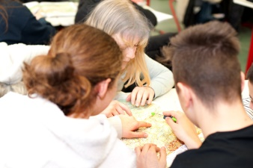
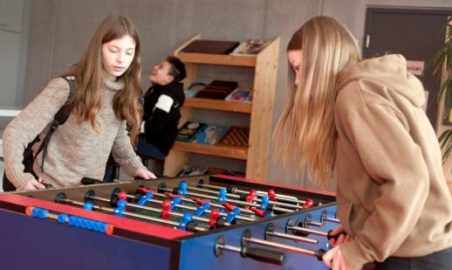
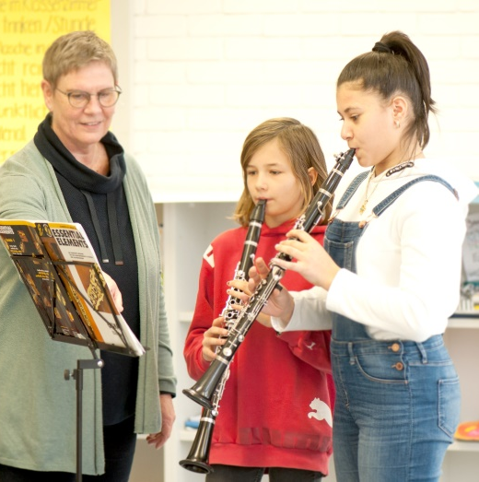

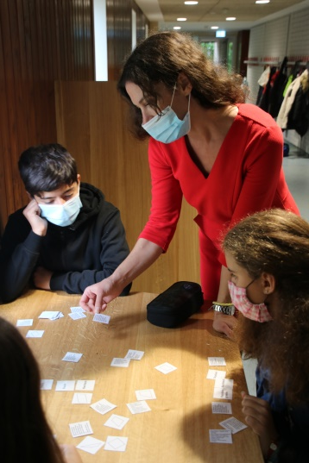
Unsere Lern- und Erfahrungsräume
Notes:
Birgit bis hier

Slide 15
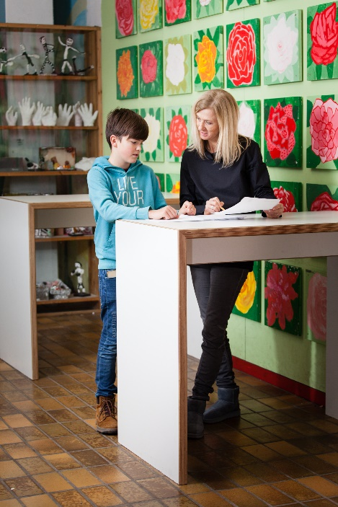
Das Lerncoaching
Klassenlehrerteams führen regelmäßige Coaching-Gespräche
Hilfestellung bei der Reflexion über:
  individuelles Lern- und Sozialverhalten
  gemeinsames Setzen von Zielen
Notes:
Christine ab hier

Slide 16

Das Lerntagebuch
Ermöglicht den Schülerinnen und Schülern
Hausaufgaben zu notieren
Wochenpläne einzukleben
Lernfortschritte zu dokumentieren
Verhalten zu reflektieren

Slide 17
Besondere Angebote und Förderungsschwerpunkte
Musikalischer Schwerpunkt (Klasse 5 & 6)
Begabtenförderung Mathematik (Klasse 6)
Intensive Berufsorientierung (Klasse 8 - 10)
2 Berufsberaterinnen vor Ort,
schulinterne Berufsmesse,
Mentor-Stiftung mit Seniorbotschaftern,
Profilfach Sport
Profilfach Naturwissenschaft und Technik

Slide 18
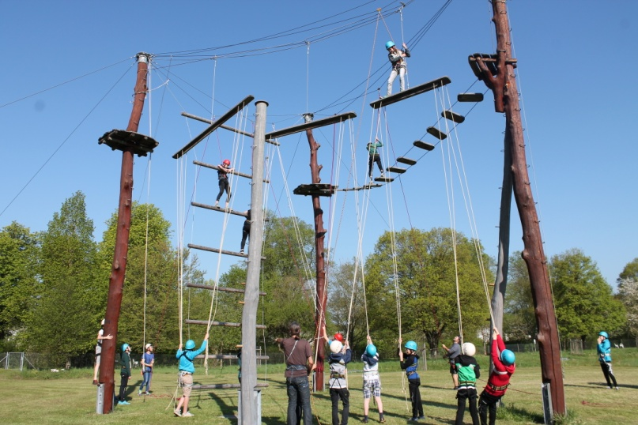
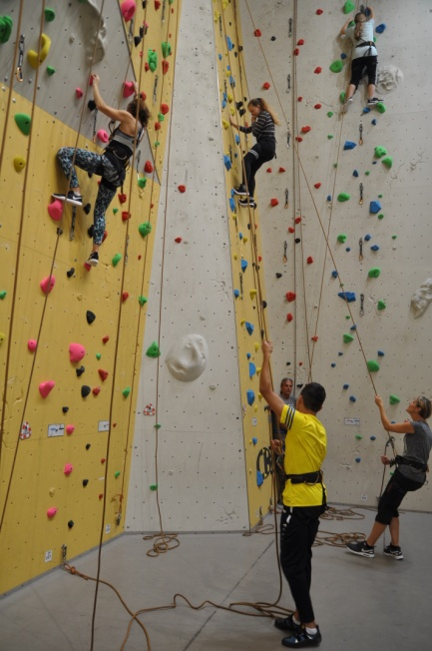
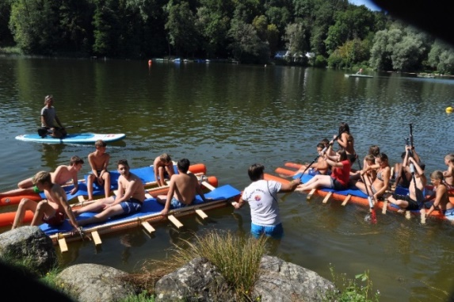
Besondere Angebote und Förderungsschwerpunkte
„Kennenlern“-Tage (Klasse 5)
Schullandheim (Klasse 6)
Hausaufgabenbetreuung (Klasse 5 & 6)
Prävention zu versch. Themen (Klasse 5-10)
Prüfungsvorbereitung (Klasse 9-10)
Leseförderung mit Lesehund (Klasse 5/6)
Erlebnispädagogische Elemente
Skiausfahrt Laterns (Klasse 5-10)
London-Fahrt (Klasse 8-10)
Berlinfahrt (Klasse 9-10)

Slide 19


Kontakt
info@gms-rv.de
www.gms-rv.de
gms_rv
Standort Süd
Riempp-Weg 4
88214 Ravensburg
0751 3360 299 10
Standort Nord
Kuppelnaustraße 15
88212 Ravensburg
0751 362 111 00

